Slide 1
Fra kødhed til nærhed
Thomas Ryberg (ryberg@hum.aau.dk | @tryberg)

Slide 2
Agenda
Præsentation som en invitation til refleksion
Ikke så meget om konkrete erfaringer og data – men mere hvad vi konceptuelt kan tage med
Nødundervisning vs onlineundervisning
Hybriditet og kreativitet
Tinkering vs. institutionalisering
Fra kødhed til nærhed
Flæskibilitet - flere deltagelsesformer
The long tail of participation
Online eller hyper-lokalt
Livet mellem bygningerne

Slide 3
Nødundervisning vs onlineundervisning
”Onlineundervisning er undervisning, der er tilrettelagt og planlagt efter online eller hybride miljøer, og der er tænkt over hvordan man skaber relationer og nærhed”
(Mig selv på LinkeSkinke: ) https://www.linkedin.com/posts/thomasryberg_jeg-t%C3%A6nkte-jeg-ville-kommentere-p%C3%A5-nogle-activity-6684344404938944512-adcu
De færreste har oplevet onlineundervisning
Foråret har været nødundervisning!
Undersøgelser af nødundervisning fortæller os ikke nødvendigvis meget om onlineundervisning
Det betyder ikke, at vi ikke kan eller skal lære af det – men vi skal skelne mellem
”designet og planlagt onlineundervisning”
”improviseret og hastig nødundervisning”
Having said that…så er der noget at lære ☺

Slide 4
Hybriditet og kreativitet
Perioden har lært os meget om kreativitet og hybriditet
Billedet opsummerer det så fint:
Medlem med via videoopkald og bliver ført henover storyboard
Kreativ og improviseret brug af teknologi – både fra studerende og undervisere
Opløsning af dikotomier som online / onsite, digitalt / fysisk, digitalt / analogt
Postdigital:
”We are increasingly no longer in a world where digital technology and media is separate, virtual, 'other' to a 'natural' human and social life” Journal of postdigital science and education
The postdigital is hard to define; messy; unpredictable; digital and analog; technological and non-technological; biological and informational. The postdigital is both a rupture in our existing theories and their continuation. However, such messiness seems to be inherent to the contemporary human condition. (Jandrić, Knox, et al. 2018, p. 895)

Slide 5
Tinkering vs. institutionalisering
Perioden har medført en produktiv dans mellem ‘kreativt kaos’ og ‘institutionel support’
Tøjlerne er sluppet lidt på begge sider og vi har mødt hinanden ‘på midten’
Forsøg fra praksis er hurtigt blevet omsat til guides for andre
Værktøjer der virker godt i praksis er hurtigere kommet ud som institutionel teknologi (Zoom)
Hvordan kan vi videreføre de gode erfaringer som organisation?
https://www.needpix.com/photo/1796099/dance-elegance-couple-man-woman-dancer-style-silhouette-passion

Slide 6
Fra kødhed til nærhed
O that this too too solid flesh would melt, Thaw, and resolve itself into a dew!
”Nu skal vi tilbage til virkelig at ses og mødes med de studerende”
Stort fokus på ”kødhed” – men er vi altid nær med de studerende?
Med 70-100 til en forelæsning…har vi en dialog eller en kvasi-medieret dialog (mest for underviser føler der er en dialog)
Fysisk tæthed (kødhed) er ikke nødvendigvis nærhed eller nærvær – I busser og elevatorer hader vi derimod andres kødvær
Fundet nye måder at være nære med de studerende
Være opmærksomme, læse og give feedback på tekster, ringe om mandagen
Nærvær og opmærksomhed er vigtigt!!! Hvordan kan vi blive bedre til det – og tage noget med vi lærte om nærvær i fravær af kødhed.
Hamlet, Act 1 Scene 2

Slide 7
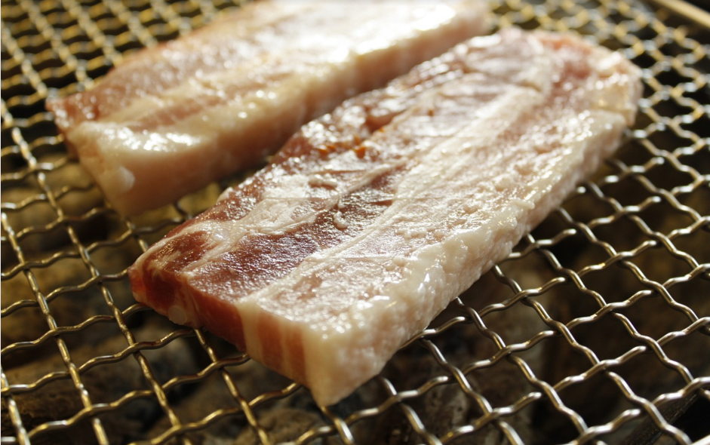
Flæskibilitet - flere deltagelsesformer
At vi ikke altid behøver at kødes giver noget fleksibilitet - flæskibilitet
Måske det faktisk er fint at have et medarbejdermøde på terrassen…
Man kan lægge møder tættere på hinanden og skal ikke transportere sig mellem møder…
Vi har måske fundet ud af vi trives forskelligt med forskellige typer af mødeformer
Nogle har nydt hjemmearbejde, online møder, fysisk distance
Vi har opdaget større diversitet?
https://pixabay.com/da/photos/belly-k%C3%B8d-korea-bulpan-svinek%C3%B8d-1010004/

Slide 8
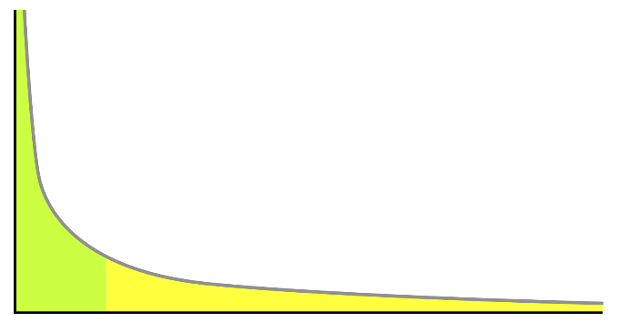
The long tail of participation
Flæskibilitet – har vi erfaret – fører måske også til større og mere varieret deltagelse
Konferencer, seminarer, erfa-møder
Giver muligheder for de som ikke før kunne deltage
Diversitet og inklusion
Hvordan fastholder vi de stemmer i vores netværk
https://commons.wikimedia.org/wiki/File:Long_tail.svg

Slide 9
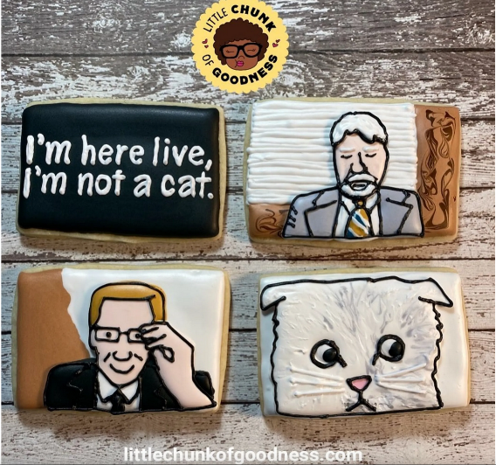
Online eller hyper-lokalt
”Vi mødes online”, ”Vi mødes i Zoom/Teams”
…Men ofte mødes vi hyper-lokalt og hyper-intimt – i folks soveværelser, stuer, køkkener osv.
På mange måder mere intime (og sårbare) rum end arbejdspladsens møderum
Privatheden får lov at ‘bløde igennem’ - når zoom-slørede baggrund brydes af børn, katte, partnere og andre dyr

Slide 10
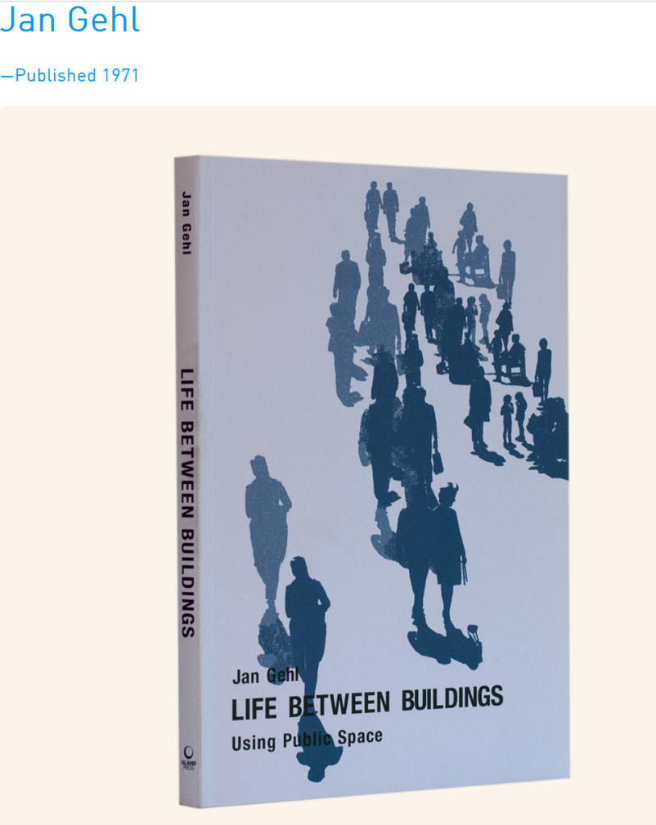
Livet mellem bygningerne
Vi siger ‘online er ikke så godt til det sociale’, ‘det digitale gør det sværere at undervise’
Alternativ udlægning –er ‘det digitale’ problemet?:
I onsite undervisning får vi meget socialt foræret, som vi ikke skal gøre en indsats for (og ofte gør vi på uni sgu ikke så meget for det…)
Vi har en masse infrastruktur – kantine, bibliotek, drysse ind fem minutter før, grupperum, studenterhus etc. der gør en masse arbejde for os
Krykker Corona har sparket væk og nu opdager vi at vi ikke er så gode til at gå
Så hvad gør vi online for at genskabe den sociale lim – eller livet mellem bygningerne?
Eksempler fra 2.sem grupper på Mekanik og Produktion (AAU) ‘Trivselstorsdag’ og ‘Følsom fredag’

